Slide 1
היחס לגופו של הזולת
מאת: עידו יפרח ויהל פז

Slide 2
הסבר על הסוגיה
הסוגייה נמצאת במסכת בבא קמא (שער ראשון) פרק ח, משנה ז. המסכת נמצאת בסדר נזיקין.
מבין ששת סדרי המשנה סדר נזיקין הוא הסדר הרביעי והוא עוסק בסדרים חברתיים, דיני ממונות ובדינים שבין אדם לחברו.
משנה זו עוסקת בשני נושאים:
הנושא הראשון הוא הדרישה מהפוגע לבקש סליחה מהנפגע אחרי ששילם לו פיצויים.
הנושא השני הוא דינו של בן אדם אשר מבקש מהזולת לפגוע בגופו או ברכוש שלו, או לפגוע בגופו או ברכוש של בן אדם אחר.

Slide 3
הנושא הראשון
אחרי שהפוגע בחברו שילם לו את הפיצויים, עדיין אין לו מחילה עד שיבקש מן הנפגע סליחה, והנפגע יסלח לו.
אנו מבינים עקרון זה מהמקרא שבו אברהם ושרה נאלצו לנדוד לעיר גרר בגלל הרעב שפקד את הארץ, ושרה אשר הייתה אישה יפה נלקחה לבית המלך אבימלך שחשב ששרה היא רווקה ואברהם הוא אחיה. (אברהם שיקר למלך כיוון שידע שאם ידעו ששרה אשתו יהרגו אותו בשביל לקחת אותה).

Slide 4
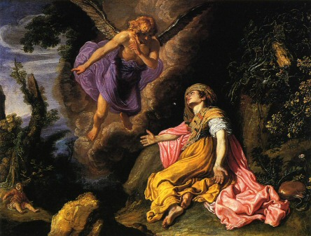
אבימלך נענש בנגעים (פצעים ומחלות), והתגלה אליו מלאך אשר הזהיר אותו ממגע עם שרה שהיא נשואה (אשת איש).
אבימלך הצטווה להחזיר את שרה לבית אברהם ובזכות זה אברהם יתפלל בעד אבימלך והוא יבריא ויחיה. (כלומר אבימלך זקוק לסליחה של אברהם בשביל להתרפא).
כששרה שבה לבית אברהם הוא התפלל אל אלוהים ואבימלך התרפא, מה שמוכיח לנו שהנפגע לא צריך להיות אכזרי כלפי הפוגע אלא ראוי שימחל (יסלח).
אל תתקרב לשרה אשר היא אשת איש והחזר אותה לבית אברהם !
אני לא ידעתי שהיא נשואה הם עבדו עליי

Slide 5
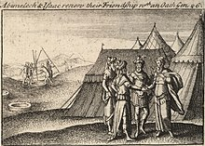
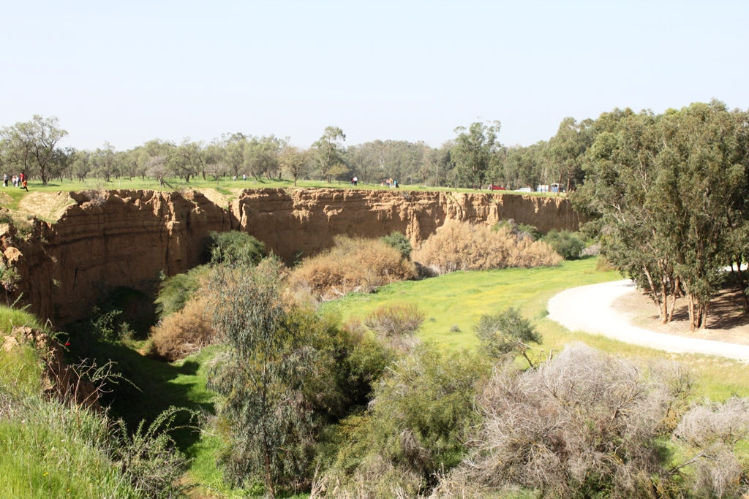
מלאך מתגלה לאבימלך אברהם בגרר העיר גרר כיום

Slide 6
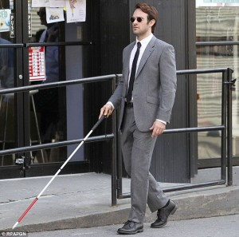
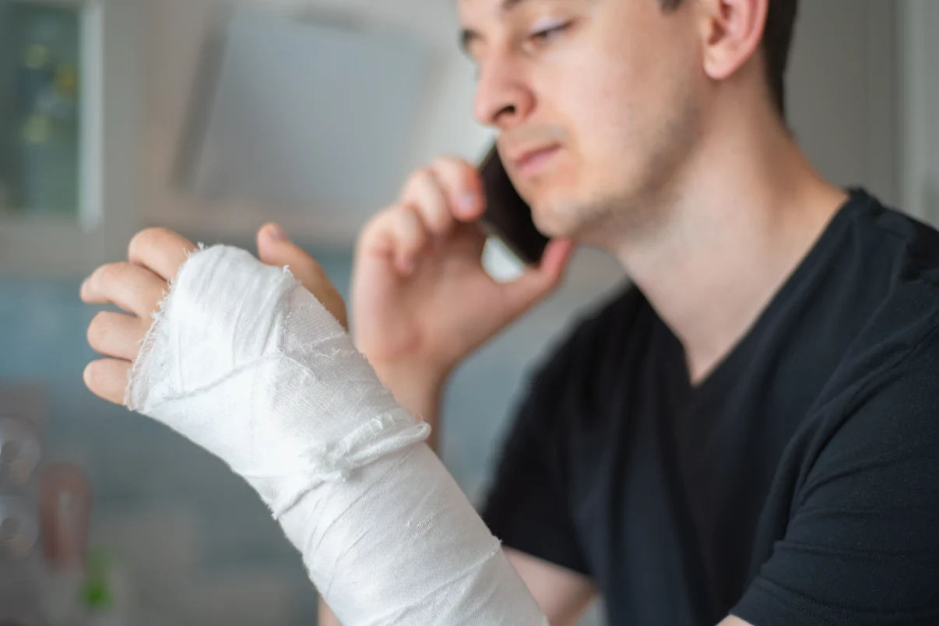
הנושא השני בסוגייה
הָאוֹמֵר סַמֵּא אֶת עֵינִי, קְטַע אֶת יָדִי, שְׁבֹר אֶת רַגְלִי, חַיָּב. עַל מְנָת לִפְטֹר, חַיָּב.
בנושא השני מסופר על דינו של אדם אשר פוגע בגופו או ברכושו של אדם אחר לפי בקשתו של הנפגע.
אדם שאומר לחברו ''סמא את עיני'' (עוור אותי), ''קטע את ידי'' (שבור את ידי), ''שבור את רגלי'',
אם החבר עשה זאת הוא יהיה חייב לשלם לנפגע את כל הפיצויים למרות שהנפגע הוא זה שביקש את הפגיעה הזאת, ואפילו אם אמר הנפגע במפורש שהפוגע יהיה פטור (מלשלם פיצויים), עדיין חייב.
" סמא את עייני "
" קטע את ידי"
" שבור את רגלי"

Slide 7
נושא שני ...
אם בן אדם ביקש מחברו: "קרע את בגדי" או "שבור את כדי" (פגיעה ברכוש), המזיק יהיה חייב לפצות על הנזק, אבל אם הבטיח המבקש שהפוגע יהיה פטור הוא אכן פטור מכיוון שהרכוש של אדם הוא ברשותו ומותר לו לעשות בו כרצונו. אך אם אדם ביקש מחברו להזיק לאדם אחר ולפגוע בגופו או ברכושו, הפוגע חייב בכל מקרה לשלם פיצויים ואפילו אם המבקש הבטיח שהפוגע יהיה פטור מכיוון שאין שליח לדבר עבירה והשליח לא יכול לטעון שביצע את העבירה בשליחותו של מישהו אחר, אלא המבצע את העבירה תמיד יהיה אשם.
קְרַע אֶת כְּסוּתִי, שְׁבֹר אֶת כַּדִּי, חַיָּב. עַל מְנָת לִפְטֹר, פָּטוּר.
עֲשֵׂה כֵן לְאִישׁ פְּלוֹנִי, עַל מְנָת לִפְטֹר, חַיָּב, בֵּין בְּגוּפוֹ בֵּין בְּמָמוֹנוֹ:

